Slide 1
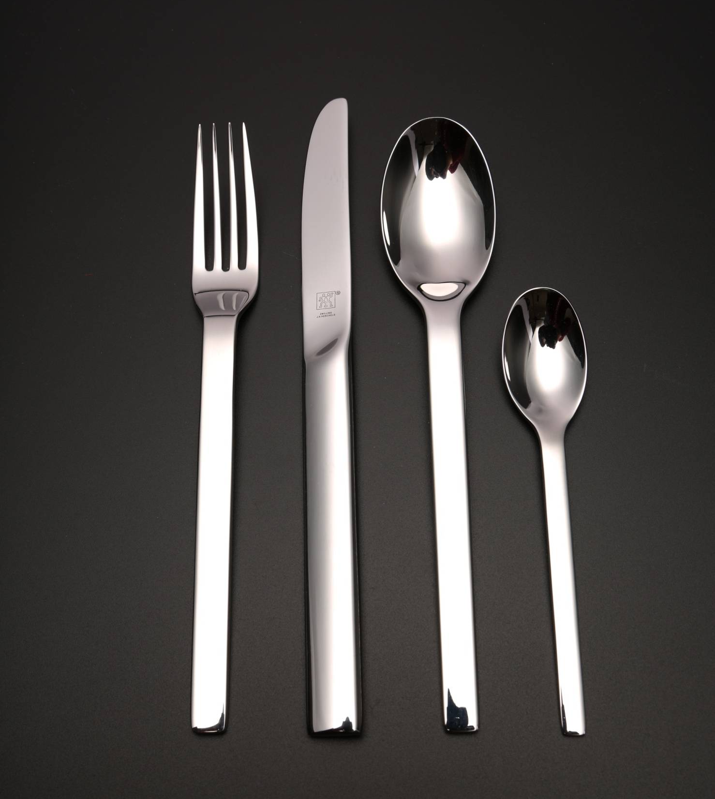


ZW-W601
Minimale Polished
西餐具四件套装
市场参考价: 268.00
批发价：93.00
货号：07024-402
装箱明细 ：66pcs/箱
内含：主餐叉、主餐刀、主餐勺、咖啡勺
产品特点：
·主餐叉：长度20cm 主餐刀：长度22cm
主餐勺：长度20cm 咖啡勺：长度14cm
·选用优质不锈钢

